Slide 1
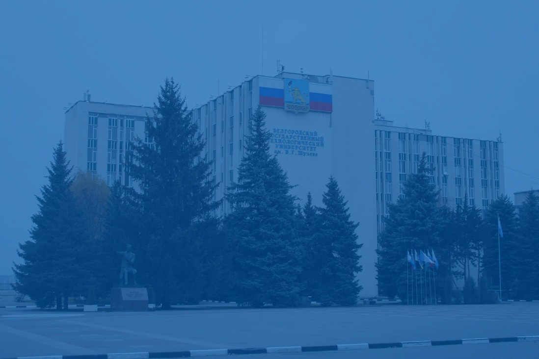
Закупочная деятельность в БГТУ им. В.Г. Шухова в 2023 году

Slide 2
Процедура закупок
До 100 тыс. руб.
До 600 тыс. руб.
Свыше 600 тыс. руб.
Закупка у единственного поставщика
Закупка у единственного поставщика
До 5 млн руб.
Свыше 5 млн руб.
условия
100% постоплата после поставки товара
30 % аванс- 70 % постоплата
50 % аванс- 50 % постоплата
100 % постоплата
Электронный маркет
Электронные конкурентные закупки
Срок до 7 дней
Срок до 21 дней
Заявка на закупку
Счет
3 коммерческих предложения
Заявка на закупку
Спецификация
Решение закупки у ед. поставщика
3 коммерческих предложения
Договор

Slide 3
Заявка на закупку
Визы: проректор по направлению деятельности
Отдел планирования и бухучета НИР
Ректор
Собираются 3 коммерческих предложения инициатором закупки
Закупки до 100 тыс. руб.
Заявки и 3 КП сдаются в Департамент контроля закупок и материально-технического обеспечения
каб. 311 БК
Департамент готовит гарантийное письмо по требованию поставщика
Производится поставка товара поставщиком
(ТН, УПД)
Департамент оформляет и приходует товар, материальную ответственность
(до 5 р.д.)
Оплата товара бухгалтерией (2-3 р.д.)

Slide 4
Заявка на закупку, спецификация
Визы: проректор по направлению деятельности
Отдел планирования и бухучета НИР
Ректор
Собираются 3 коммерческих предложения инициатором закупки
Закупки до 600 тыс. руб.
Важно!!!
Если в спецификации несколько позиций, то в 1 лот можно объединить только те, которые имеют одинаковый ОКПД 2 (первые 4 цифры)
Обоснование закупки у единственного поставщика
Заявка, спецификация, Обоснование закупки у единственного поставщика
и 3 КП сдаются в Департамент контроля закупок и материально-технического обеспечения каб. 311 БК
Бюджетный комитет (внесение в план закупок)
Заявка поступает в отдел договоров и контрактов
Готовит проект Договора согласование и подписание договора
Департамент оформляет и приходует товар, материальную ответственность
(до 5 р.д.)
Договор поступает в Департамент закупок – контроль и предоплата (если предусмотрено договором)
Департамент готовит гарантийное письмо по требованию поставщика
Производится поставка товара поставщиком
(ТН, УПД)
Оплата товара бухгалтерией
(2-3 р.д.)

Slide 5
Заявка на закупку, спецификация
Визы: проректор по направлению деятельности
Отдел планирования и бухучета НИР
Ректор
Собираются 3 коммерческих предложения инициатором закупки
Закупки свыше 600 тыс. руб.
в 1 лот можно объединить только по одному ОКПД 2
Обоснование закупки у единственного поставщика
Заявка, спецификация, Обоснование закупки у единственного поставщика
и 3 КП сдаются в Департамент контроля закупок и материально-технического обеспечения каб. 311 БК
Договор поступает в Департамент закупок – контроль и предоплата (если предусмотрено договором)
Бюджетный комитет (внесение в план закупок)
Заявка поступает в отдел договоров и контрактов (Готовит проект Договора)
Заявка поступает в отдел подготовки документации госзакупок (227 УК4) (Готовит техническое задание на закупку совместно с инициатором закупки )
Департамент оформляет и приходует товар, материальную ответственность
(до 5 р.д.)
Договор, ТЗ
ТЗ
Объявление о процедуре закупки (аукцион, заключение договора) до 21 р.д.
Оплата товара бухгалтерией
(2-3 р.д.)
Производится поставка товара поставщиком (ТН, УПД)

